Slide 1



RouteNet-Erlang: A Graph Neural Network for Network Performance Evaluation
Miquel Ferriol-Galmés∗, Krzysztof Ruseky, José Suárez-Varela∗, Shihan Xiao,Xiang Shiz, Xiangle Chengz, Bo Wuz, Pere Barlet-Ros∗, Albert Cabellos-Aparicio∗
Published in: IEEE INFOCOM 2022 - IEEE Conference on Computer Communications
汇报人：刘奕婷
Notes:
我要分享的这篇论文是：RouteNet-Erlang: A Graph Neural Network for Network Performance Evaluation，作者是Miquel Ferriol-Galmés，于2022年发表于IEEE INFOCOM计算机通信会议
在深度学习领域，图神经网络（GNN），以构建数据驱动模型为手段，可以学习复杂和非线性的行为。
本文提出了一种基于（GNN）的计算机网络建模架构，名为RouteNet-Erlang。该模型支持复杂的流量模型、多队列调度策略、路由策略，并能为未见过的网络提供准确的估计。

Slide 2
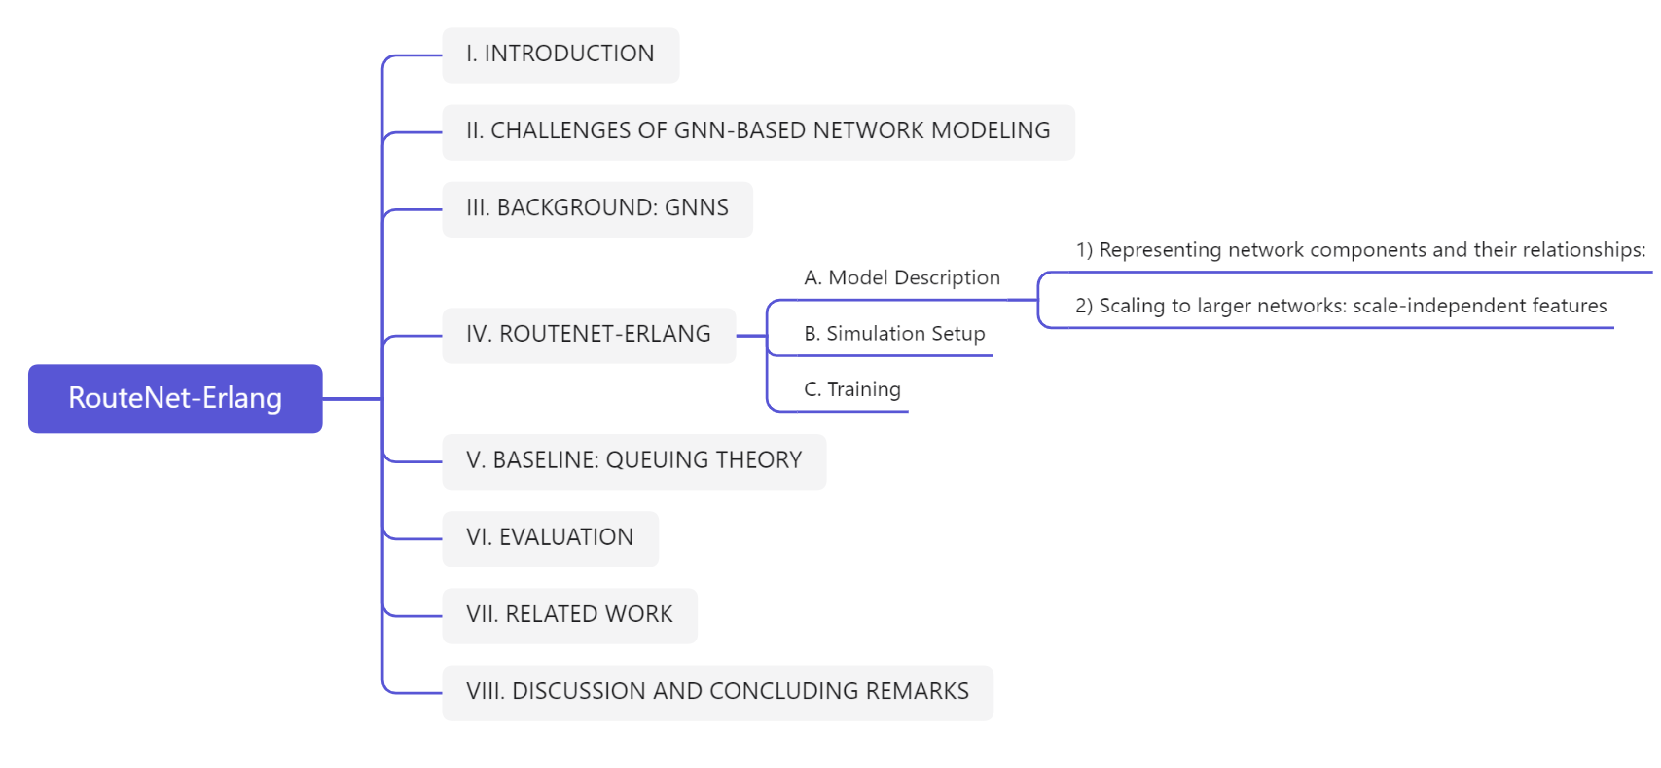
introduction
1.准确地估计延迟、抖动和丢包
2.对未见过的拓扑样本具有泛化能力
3.在所有场景均优于排队论模型
自强不息 厚德载物
Central South University
Notes:
这篇文章总共分为八个个部分。
首先介绍了论文提出的基于图神经网络的网络建模方法的优点[1]
然后详细讨论了GNN建模中的各种难点[2]
接着对提出的RouteNet-Erlang模型做了深入解析[3]。
随后作者在文章中对模型进行了一系列的实验验证[7]从不同角度考察了其性能表现。
RouteNet-Erlang的性能评估表明，该模型能够准确地估计延迟、抖动和丢包，并且对未见过的网络具有泛化能力。
相较于排队论模型，该模型没有强制性假设，并在所有所测试的网络场景中均优于排队论模型。
最后，文章还对相关工作进行了比较和总结[9]。

Slide 3
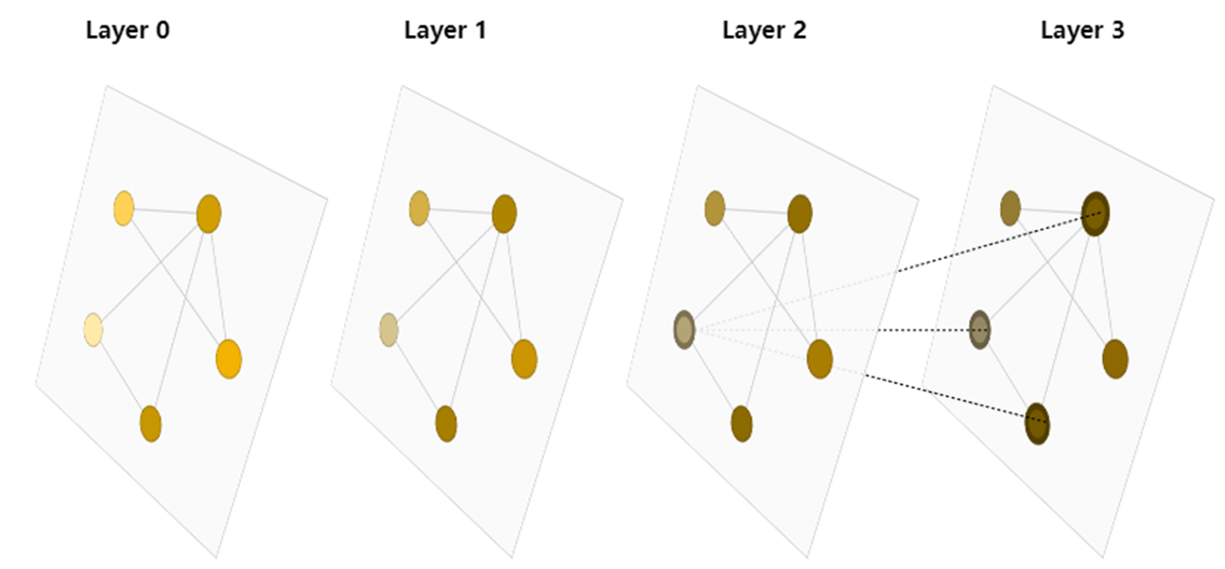
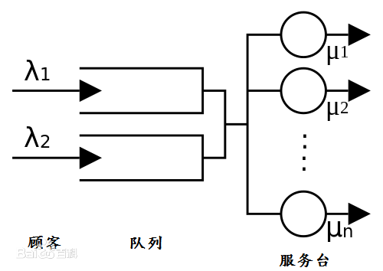
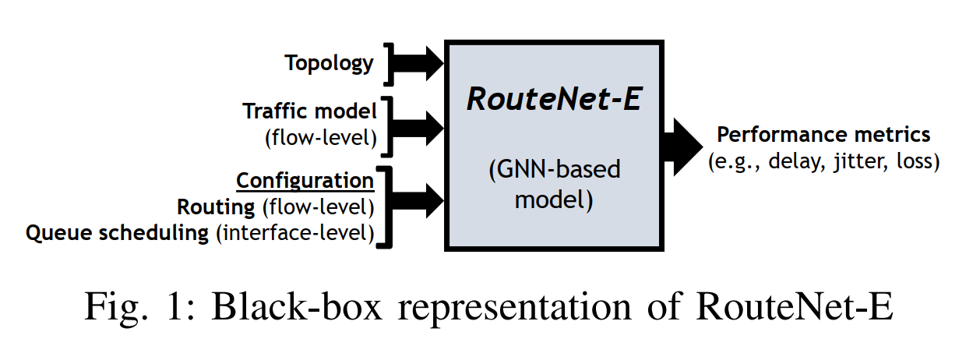
RouteNet-E方法的创新点
创新点
功能：支持复杂的流量模型、多队列调度策略和路由策略，并可以为训练阶段未见过的网络提供准确的估计
性能：相比于传统的排队理论模型，RouteNet-Erlang 可以模拟更接近真实情况且具有更好的性能表现
GNN 作为一种新型的图数据建模技术，Route Net-Erlang 还具有较强的泛化性
GNN模型
排队论模型
enlighten
优异的性能→有利于网络优化、规划和实时操作成的实现
作为开源可扩展的模型→用作基线，将其他网络组件（ scheduling policies, traffic models ）整合进去
Central South University
Notes:
这篇文章的创新点在于，他提出的RouteNet-E模型
在功能上：支持复杂的流量模型、多队列调度策略和路由策略，并可以为训练阶段未见过的网络提供准确的估计
在性能上：相比于传统的排队理论模型，RouteNet-Erlang 可以模拟更接近真实情况且具有更好的性能表现
GNN 作为一种新型的图数据建模技术，Route Net-Erlang 还具有较强的泛化性

Slide 4

01
04
background
evaluation
Contents.
02
05
Challenges
conclusion
03
目录
RouteNet-Erlang
Central South University
Notes:
接下来，我将从 背景、挑战、模型细节、评估、结论这五个方面展开对本片论文的阐述

Slide 5




background
1.1
Queuing Theory
计算模型
网络被表示为相互连接的队列，并进行分析评估;
局限性：对分组到达过程做出了强烈的假设
极高的准确性
局限性：需要非常高的计算成本。不能在实时场景下很好地工作
difference
ML&DL
图神经网络（GNN)
数据驱动的特性：以使用实际数据进行训练，而不会对系统做出任何假设
内部结构是根据输入图的元素和相互连接动态组装的，这使其能够学习对同构图通用的建模函数
在不同的图中泛化
自强不息 厚德载物
Central South University
Notes:
1.排队论（QT）最流行的建模技术，其中网络被表示为相互连接的队列，并进行分析评估。这有一个成熟的框架，可以模拟复杂和大型网络。它的主要局限性是它对分组到达过程做出了强烈的假设，而这些假设在实际中往往不成立。
2.另一种网络建模选择是计算模型（例如网络模拟器）， 它提供了极高的准确性。但其计算成本与模拟的数据包数量呈线性关系，在具有真实流量或大型拓扑的场景 中，它们是不可行的
3.机器学习（ML）[9]为模拟复杂系统提供了新的机制，其中DL模型的主要优势在于它们具有数据驱动的特性。 DL模型可以使用实际数据进行训练，而不会对系统做出 任何假设→可以通过有效地模拟整个非线性和多维系统特征来构建具有高准确性的模型
4.在DL领域内，图神经网络（GNN）[12]最近已经成为 一种有效的用于建模图结构数据的技术. 其新颖之处在于， 它们的内部结构是根据输入图的元素和相互连接动态组装的，这使其能够学习对同构图不变的通用建模函数。因此，GNN能够在不同的图中泛化

Slide 6
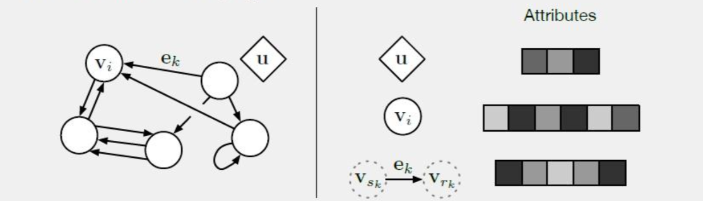
理论基础-图神经网络（GNN)
1.2
GNN 是一种特别设计用于处理图结构数据的NN族群。这些模型基于输入图动态地构建它们的内部NN架构。
因此，它们支持可变大小和结构的图，它们的图处理机制对节点和边置换是不变的，这最终赋予了它们强大的图的泛化能力——也被称为强关系归纳偏置。
归纳偏置（inductive bias）的作用就是让学习算法更加倾向于选择某一类解，并且这种倾向性与观测数据无关。
归纳偏置可以通过对数据产生过程或者解空间进行假设得到，通过增加不同解之间的偏向性，搜索过程会变得更加简单。
对实体与实体间关系所做出的约束被称为关系归纳偏置
 | What | why
优点 | 适合组合泛化 | GNN不是在整个系统层面上进行计算，而是在不同节点和边之间进行共享的计算操作
缺点 | 并不适合解决置换可变问题
自强不息 厚德载物
Central South University
Notes:
图神经网络是一种为图结构数据设计的人工神经架构，其中节点、边和整个图可以具有相关的特征向量。
gnn模型基于输入图动态地构建它们的内部神经网络架构，，GNN最重要的特性是它保留了节点邻接之间的基本拓扑关系（图同构），因此非常适合用于不同的拓扑，而无需重新训练。这就是gnn的泛化能力，也被称为强关系归纳偏置
归纳偏置（inductive bias）的作用就是让学习算法更加倾向于选择某一类解，并且这种倾向性与观测数据无关。
对实体与实体间关系所做出的约束被称为关系归纳偏置
总的来说，gnn的优点在于适合组合泛化，因为GNN不是在整个系统层面上进行计算，而是在不同节点和边之间进行共享的计算操作
但是他并不适合解决置换可变问题
一些早期的先驱性工作在计算机网络领域使用了图神经网络(GNN)[45], [46], [47]。 然而，它们使用基本的GNN结构，考虑网络的简化模型，忽略了流量模型、队列政策和泛化到更大网络的关键属性。

Slide 7
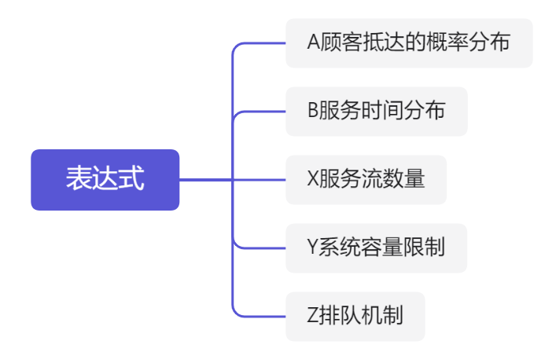
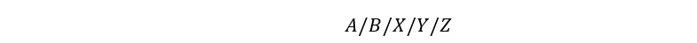
理论基础-排队论（Queuing Theory）
1.3
基本概念
排队论：又称随机服务系统理论，用于研究研究各种排队现象
排队现象：在排队过程中，要求服务的数量超过服务机构（到达的顾客不能立即得到服务）的现象
主要问题
在排队现象中设法寻求能够达到服务标准的最少设备,使得在满足服务 对象条件下，服务机构的花费最为经济,使服务系统效率最高。
排队模型
假设顾客抵达时间的分布，服务台服务时间的分布为独立同分布，表达式如下:
自强不息 厚德载物
Central South University
Notes:
排队论最早起源于对电话通讯排队接线的研究，麦数学家A. K. Erlang 发表了The Theory of Probabilities and Telephone Conversations 初步产开了对由于随机需求的出现而产生非稳态队列的现象的研究。
排队是在日常生活中经常遇到的现象，此时要求服务的数量超过服务机构（服务台，服务员等）的容量。也就是说，到达的顾客不能立即得到服务，因而出现了排队现象。
要解决的主要问题是:在排队现象中设法寻求能够达到服务标准的最少设备,使得在满足服务对象条件下，服务机构的花费最为经济,使服务系统效率最高。
排队论也成为随机服务系统理论，就是为解决上述问题而发展的一门学科。它研究的内容有下列三部分：
性态问题，即研究各种排队系统的概率规律性，
最优化问题，即最优设计和最优运营
排队系统的统计推断，即判断排队系统符合哪种模型
一般的排队过程都由输入过程、排队规则、服务过程三部分组成，排队模型的一般表示方法如表达式所示
Notes - 203：Markovian Queuing Theory - 知乎 (zhihu.com)

Slide 8
CHALLENGES OF GNN-BASED NETWORK MODELING
2
1
处理网络流量模型
针对大型网络进行泛化
3
重要性：网络传输大量数据包，因此需要一种对数据包进行有效抽象的模型
现有模型局限性：无法为具有连续状态空间或非Markovian流量模型提供准确的估计
现实需要：GNN模型泛化到更大网络
不可行性：建立现实网络级别的网络测试平台
与规模无关的影响性能指标的相关特征
CHALLENGES
2
训练
处理网络中的队列和调度策略
4
数据集：具有代表性、包括广泛操作模式
不可行性：无法从生产中的网络生成训练数据集
现有策略复用：QT是一种成熟的技术，已经开发了许多模型来支持各种调度策略
在受控测试平台上创建这些数据集
1.使用不同的流量模型
2.实施广泛的配置集
自强不息 厚德载物
Central South University
Notes:
这里我将介绍基于图神经网络 （GNN） 的网络建模需要解决的主要挑战。 这些挑战主要驱动 了RouteNet-E的核心设计
1.传统的排队理论（QT）将网络表示为互相连接的队列并进行分析。然而，在实际网络中，到达的数据包往往不满足QT所假设的到达过程，特别是对于具有连续状态空间或非马尔科夫性的流量模型，QT模型的精度将会受到限制，而对于缓存有大小限制的情况，解析模型仅限于无限缓冲区。
设计一种能够准确建模实际流量模型的架构
2.不可行性：无法从生产中的网络生成训练数据集，因为它需要人为地生成导致服务中断的配置（例如，队列调度、路由）。
3.从实际角度看，GNN模型还必须 泛化到更大的网络，but现实世界的网络包括数百或数千个节点，建立一个这样规模的网络测试平台通常是不可行的
So need GNN模型应该能够将小网络测试平台的泛化至更大的网络
So need 建模与规模无关的影响性能指标的相关特征
4.当建模网络时，考虑队列行为（例 如，数量、大小）、调度策略（例如，WFQ加权公平排队、DRR差分轮询）

Slide 9
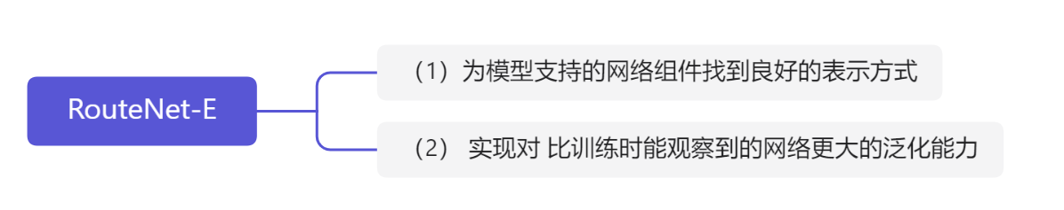
基于GNN的网络模型的黑盒表示
3.1
自强不息 厚德载物
Central South University
Notes:
图 1显示了所提出的基于GNN的网络模型的黑盒表示。
RouteNet-E的输入是网络状态样本，由网络拓扑、一组流级别流量模型、一种流级别的路由方案、接口级别的排队配置定义。
输出是，这个模型以流为粒度产生的相关的性能指标估计（例如延迟、抖动、丢包）
RouteNet-E由两个主要模块组成：(1) 为模型支持的网络组件（例如交通模型、路由、队列调度）找到良好的 表示方式，以及(2) 利用网络的规模独立特征，以实现对 比训练时观察到的更大网络 的泛化能力

Slide 10

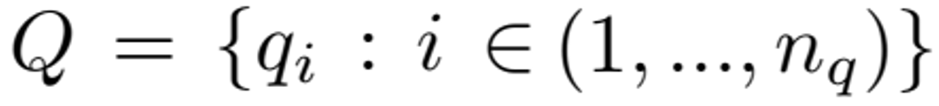

表示网络组件及其关系-网络定义
3.2
1.定义网络为：
链接集
队列集
源-目标流集
定义流
返回流fi路径上第j个队列或链接的索引
2.定义函数：
Qf(qi)：返回所有通过队列qi的流
Lq(li) ：返回注入流量到链接li的队列
自强不息 厚德载物
Central South University
Notes:
首先，让我们将一个网络定义为链接集L、队列集Q和和 源目的地流集F
根据路由配 置，流将遵循源目的地路径，因此，我们将流定义为具有元组的序列，这些元组由它们所经过的队列和链接组成 fi
其中Fq)和Fl分别返回流fi路径上第j个队列或链 接的索引
还定义Qf (qi)函数来返回所有通过队列qi的流，并定义Lq(li)函数来返回注入流量到链接li的队 列–即，连接到该链接的输出端口的队列。

Slide 11
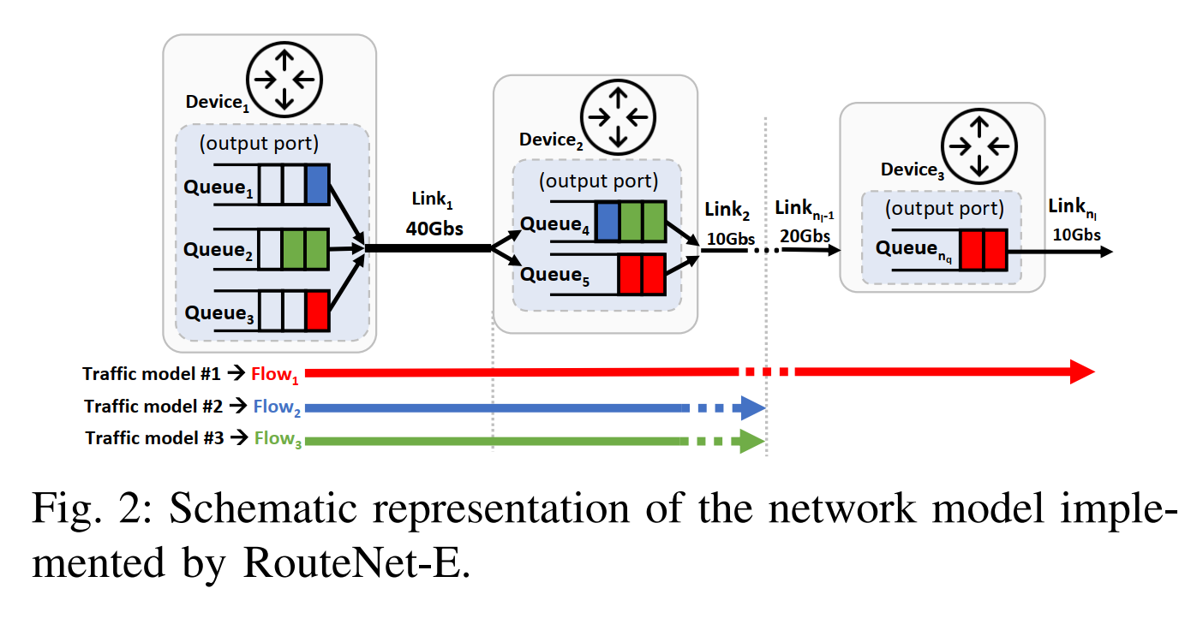
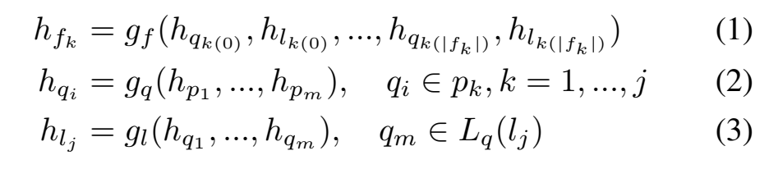
表示网络组件及其关系-网络模型
3.3
特定队列的数据包丢失取决于其负载，因此还取决于馈送到该特定队列的其他队列的吞吐量。吞吐量取决于数据包丢失，因此我们最终产生了循环依赖。
first
产生循环依赖
自强不息 厚德载物
Central South University
Notes:
按照之前的符号约定，RouteNet-E认为一个输入图由三个主要部分组成：
形成网络拓扑结构的物理链路L，
网络设备每个输出端口处的队列Q，
网络中的活动流F，流量活动遵循某些特定的源目的路径（即，队列和链路序列）， 其流量由给定的流量模型生成。
RouteNet-E实现的网络模型的示意图如图所示从原理图中提取三个基本原则（分别表示为三个公式）
流量的状态（例如，吞吐量、损失）受到队列和链路的状态（例如，队列/链路利用率）的影响。
队列的状态（例如，占用）取决于通过它们的流的状态（例如，交通模型）。
链路状态（例如利用率）取决于输出端口队列状态以及应用于这些队列的队列调度策略。
三个基本原则（分别表示为三个公式）：
其中 gf、gq 和 gl 是一些未知函数，hf、hq 和 hl 是 编码流 F、队列 Q 和链路 L 状态信息的潜变量。
网络组件（流量、队列和链路）之间相互决定，因此产生了循环依赖

Slide 12
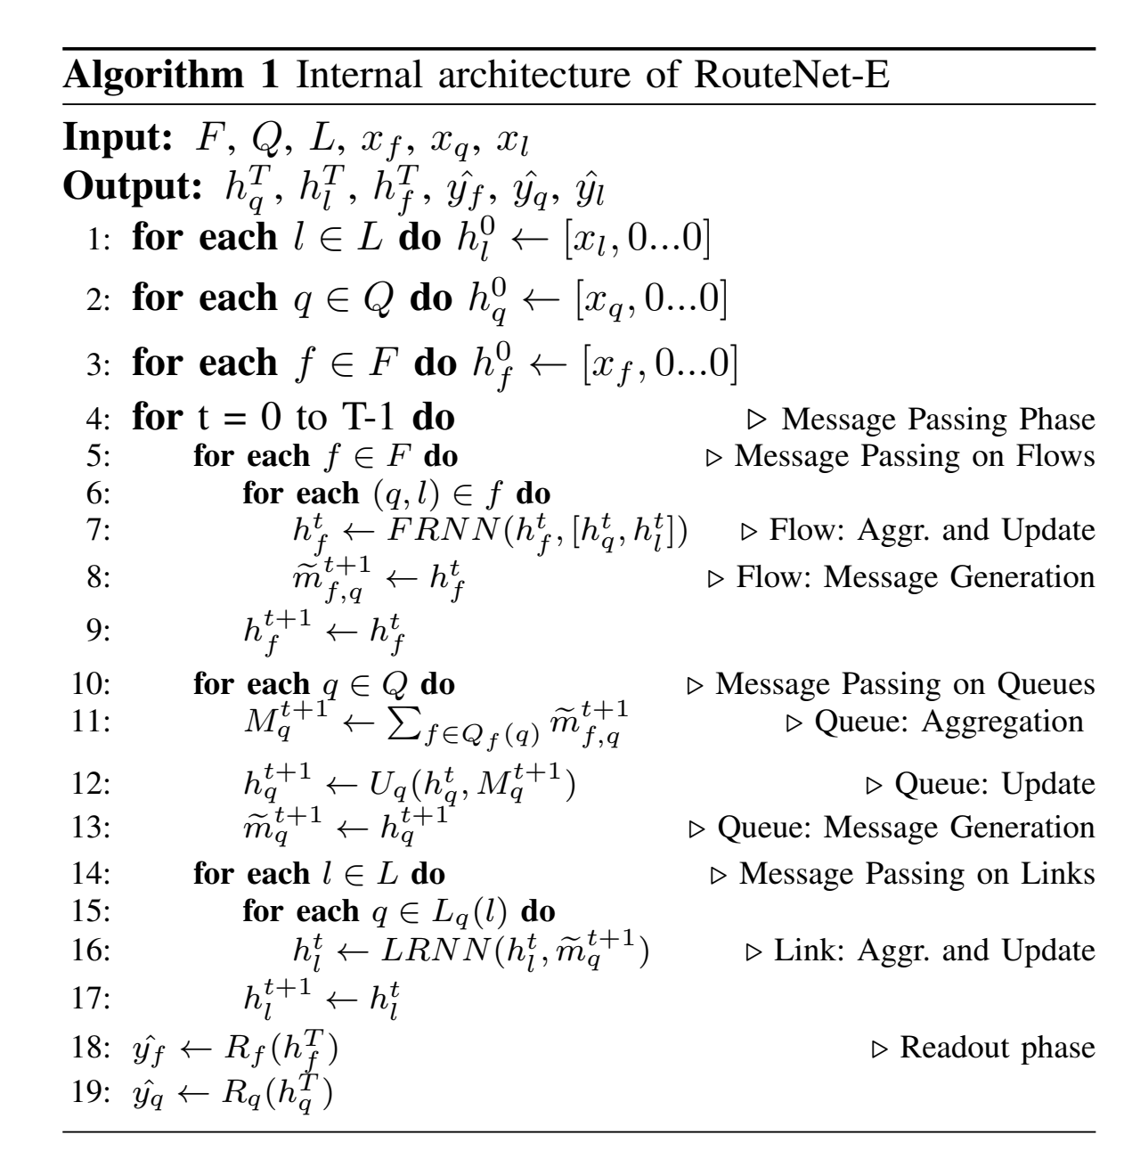
表示网络组件及其关系-三阶段消息传递算法
3.4
then
解决循环依赖
①初始化隐藏状态
流
②消息传递和隐藏状态更新
队列
链路
③读取隐藏状态
自强不息 厚德载物
Central South University
Notes:
RouteNet的架构能够处理上页等式1、2、3中描述的循环依赖，并支持任意路由方案（在架构中固有地表示）。为了解决循环依赖关系，RouteNet在状态向量上重复相同的操作T次（即循环计算）。这些步骤表示从初始状态到函数不动点的收敛过程。
将隐藏状态 hl、hq 和 hf分 别用 xli、xqj 和 xfk 表示，
我们将链路的初始特征值（xl）设置为：(i) 链路容量（Ci），和 (ii) 输出端口的调度策略（FIFO、SP、WFQ 或 DRR [23]）， 使用 one-hot 编码。
对于队列的初始特征值（xq），我们 包括：(i) 缓冲区大小，(ii) 优先级（one-hot 编码），以及 (iii) 权重（仅用于 WFQ 和 DRR）。
流量的初始特征（xf）是流量中使用的流量模型的描述符（Ti）。
初始化状态之后，消息传递阶段会迭代执行 T 次。其中 T 是可配置的参数。每次消息传递迭代 分为三个阶段，分别表示流 、和的消息传递和隐藏状态更新。
最后，函数 Rf和 Rq表示独立的读取函数，可以分别应用于流和队列的隐藏状态，并在之后使用读取到的数据来预测流级延迟、抖动和丢包率

Slide 13
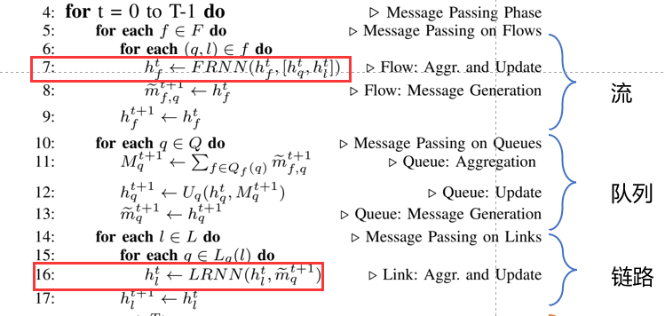

利用规模无关特征实线泛化能力——更大链路容量
3.5
1
在消息传递阶段保持规模独立特征
accroding to algorithm 1（上页）→链路容量C只是链路隐藏状态的初始特征 →限制
利用网络领域的特殊性，找到与之相关的规模无关特征：编码链路到达率（基于链路中聚合的流量）和服务时间（基于链路容量）之间的相对比率
链路容量定义：
Caplink = Cref ∗ Sf
容量特征：
Ci=[Cref; Sf]
2
在输出阶段保持规模独立特征
延迟 | 队列中等待时间 和 流量穿越链接的传输时间 的线性组合
抖动
丢包 | 预测丢包相对于流量源发送的数据包的百分比，产生有界Dfi ∈[0; 1]
自强不息 厚德载物
Central South University
Notes:
从实际角度来看，扩展到更大网络往往需要超越拓扑大小和结构的更广泛定义。可以观察到，随着网络规模的增大，
(i)各个链路的容量越来越高（因为网络中聚集的流量更多）；
(ii)路径更长（因为网络的直径变大了）
因此，需要设计机制来有效地针 对这两个特征进行扩展。
accroding to algorithm 1（上页）→链路容量C只是链路隐藏状态的初始特征。C在模型中被编码为数字特征的事实，为扩展到更大的容量值引入了固有的限制。
利用网络领域的特殊性，找到与之相关的规模无关特征：编码链路到达率（基于链路中聚合的流量）和服务时间（基于链路容量）之间的相对比率
因此，我们将链路容量定义虚拟参考链路容量和规模因子的乘积→使得可以定义任意组合
因此,在RouteNet- E中，我们将容量特征(C;)引入为一个双元素向量，这个特征最终将被编码在链接的隐藏状态
在RouteNet-E的内部结构中(算法1)，这个因素将主要影响流量和链接的更新函数(第7行和第16行)，因为它们是唯一直接处理链接的隐藏状态(hi)的。
因此，近似这些更新函数 的RNNs有可能学习到任何组合的 Cref 和 Sf 的准确估计
前面的机制可以使我们的模型在消息传递阶段保持规模独立的特征，而仍然需要将)规模独立扩展到模型的输出层。
通过使用队列的占用率间接表示延迟和抖动，具体表示为。。。使用函数Rq
直接预测丢包。。。使用函数Rf

Slide 14
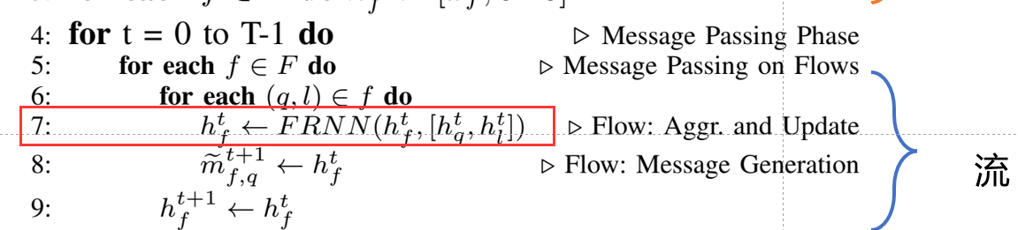
利用规模无关特征实线泛化能力——更长路径
3.6
在RouteNet-E的内部架构中，路径长度只会影响到第7行的RNN函数
主要限制是此RNN通常只能在训练期间看到更大的网络中包含更长路径的短链路序列
定义此RNN支持的最大序列长度
Lmax ：模型的可配置参数
将超过最大序列长度的流划分为不同的队列-链路序列，这些序列将被独立地通过RNN进行消化。
自强不息 厚德载物
Central South University

Slide 15
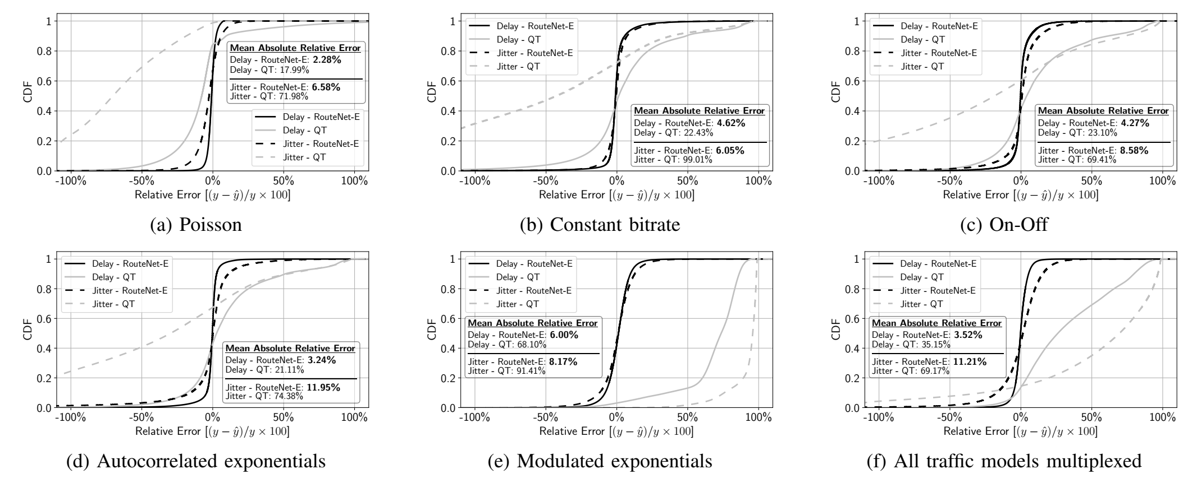
在不同流量模型上RouteNet-E和QT相对误差的CDF
4.1
黑色：RouteNet_E
灰色：QT
实线：延迟
虚线：抖动
相对误差的累积分布
相对误差的值
在不同流量模型来计算RouteNet-E和QT相对误差的累积分布函数（CDF）、平均相对误差的数量。顶行为离散状态空间模型，底行包括连续状态空间模型。
1
能模拟复杂的流量模型
2
能推广到更大的网络
自强不息 厚德载物
Central South University
Notes:
传统的网络流量模型假设数据包到达的过程为泊松过程（a），数据包长度为指数分布，并将这种模型成功应用于ARPANET，但是随着网络规模扩大、Qos保证技术以及新的应用的出现，网络流量特征得到极大改变，经典的泊松模型已经不能再表示实际的网络流量特征。
1）RouteNet-E能否模拟复杂的交通模型？实际模型的准确性如何，这些模型具有强自相关性和重尾特征？
→c（非马尔科夫）、d（强自相关）、e（重尾现象）
3）RouteNet-E能否推广到未见过的网络配置和交通负载？此外，它能否推广到更大的网络？
→f，以随机参数使用随机流量模型运行100k次实验，们将所有流量模型复用在一个网络拓扑中

Slide 16
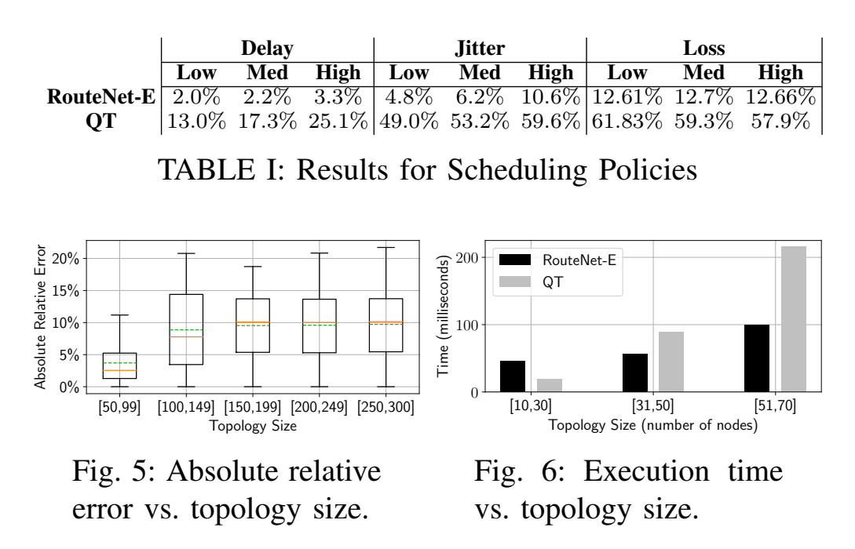
Some charts
4.2
3
能够建模队列的行为、
支持复杂调度策略
对未曾见过的模型
具有泛化能力
4
5
推理速度快，
支持实时操作
自强不息 厚德载物
Central South University
Notes:
2）在验证RouteNet-E能够建模队列的行为
→表1，这些结果根据不同的流量密度分组，从低负载到高拥塞的情况，其中平均数据包丢失率约 为3%。
3）图 5显示了RouteNet-E在未出现过的较大网络结构上的泛化能力
RouteNet-E在接近训练阶段的 拓扑结构（50到99个节点）中获得更高的准确性，达到 平均误差为4.5%（绿线）。随着拓扑结构大小的增加，平均误差稳定在约10%左右
4）与QT基准相比，RouteNet-E的速度有多快？它是否允许实时操作？
→RouteNet-E的推理速度为毫秒级别，可以在实时场景中部署

Slide 17
RouteNet-E方法的优缺点
5
 | What | detail
优点 | 在所有场景中，RouteNet-E表现出了卓越的准确性 | 见evolution
 | 克服了QT的主要限制（对数据包到达过程进行了强烈的假设） | 适用于实际场景
 | 解决了现有基于机器学习的模型的主要缺陷 | 数据集的创建，见challenges
 | 泛化 | 更大的网络（约为10倍）、 未见过的网络提供准确的估计
缺点 | 不能帮助我们理解网络模型的行为 | 训练过程中学习的知识并不易于人理解
enlighten
基于机器学习模型的普遍问题
研究方向：可解释的机器学习模型
优异的性能→有利于网络优化、规划和实时操作成的实现
作为开源可扩展的模型→用作基线，将其他网络组件（ scheduling policies, traffic models ）整合进去
自强不息 厚德载物
Central South University
Notes:
本文介绍了一种用于网络建模的新工具RouteNet-E。
在所有场景中，RouteNet-E表现出了卓越的准确性，并且优于现有技术的QT模型。
RouteNet-E克服了QT的主要限制，并且能够对具有挑战性的交通模型进行建模。
更重要的是，所提出的模型解决了现有基于机器学习的模型的主要缺陷，并且能够在更大的网络（约为10倍）中提供准确的估计。
RouteNet-E的性能使得网络优化、规划和实时操作成为可能
同时，它也是一个开源可扩展的模型。我们希望社区将其用作基础线，并将其他网络组件（例如其他调度 策略、交通模型等）整合进去

Slide 18
THANKS FOR ALL
RouteNet-Erlang: A Graph Neural Network for Network Performance Evaluation
Miquel Ferriol-Galmés∗, Krzysztof Ruseky, José Suárez-Varela∗, Shihan Xiao,Xiang Shiz, Xiangle Chengz, Bo Wuz, Pere Barlet-Ros∗, Albert Cabellos-Aparicio∗
Published in: IEEE INFOCOM 2022 - IEEE Conference on Computer Communications
汇报人：刘奕婷

